Slide 1
???
(по)дружески,
(в)течение,(на)встречу,
(в)третьих, (не)смотря на,
(в)виду,(на)счет, что(бы),
то(же)

Slide 2
Слитно. Раздельно. Через дефис.
Насколько важно?

Slide 3
Задание №1
(Из)за, (древне)русский, (кое)что, (чудо)машина, (пол)дома, (южно)африканский, (мало)помалу, (стерео)звук, кто(либо), (железно)дорожный, (в)течение часа, (пол)автобуса, (трех)ведерный, (юго)западный, (пол)России, (по)моему, (по)братски, (на)бело, (без)умолку, (не)смотря на трудности.

Slide 4
Проверка задания №1
Из-за, древнерусский, кое-что, чудо-машина, полдома, южноафриканский, мало-помалу, стереозвук, кто-либо, железнодорожный, в течение часа, пол-автобуса, трехведерный, юго-западный, пол-России, по-моему, по-братски, набело, без умолку, несмотря на трудности

Slide 5
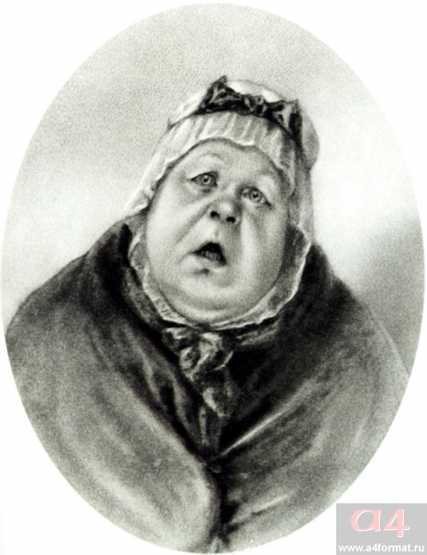
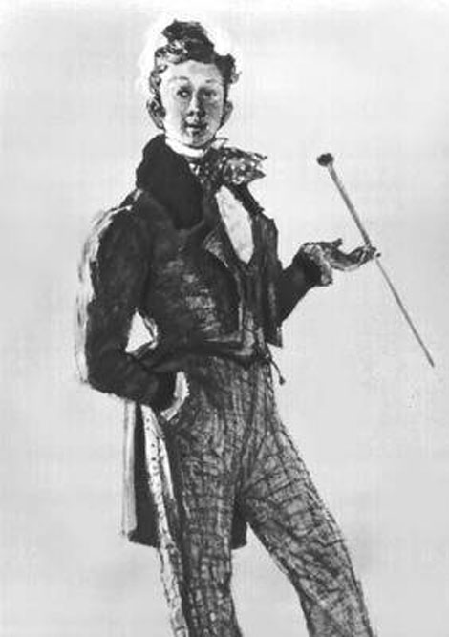
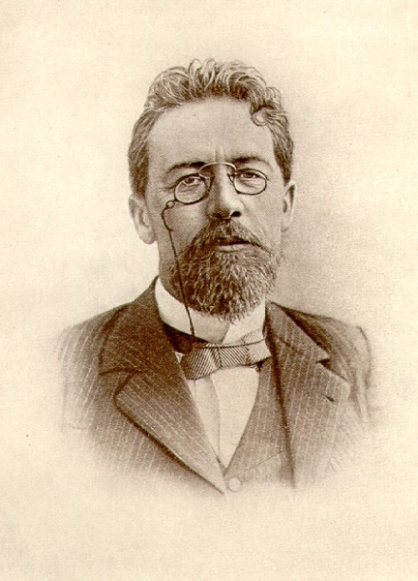
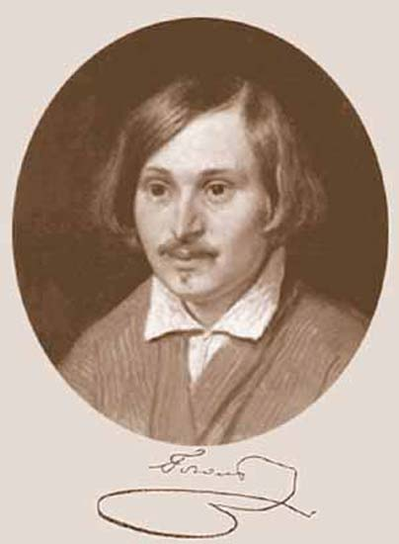
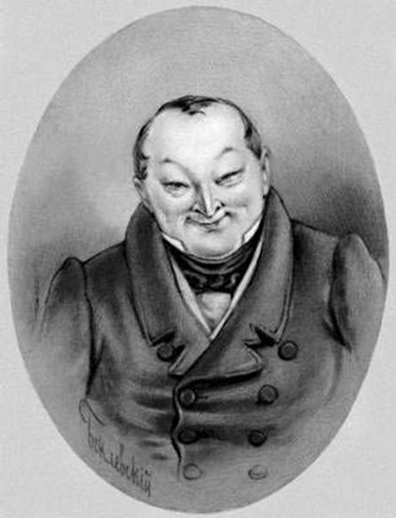

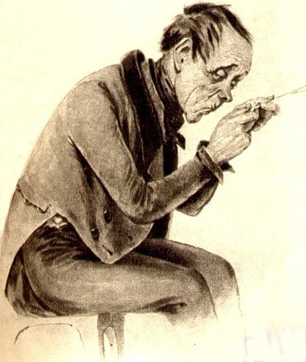

Slide 6
Литературные герои
Чин в Табели о рангах
Максим Максимович
Хлестаков
Акакий Акакиевич
Толстый (А.П.Чехов)
Тонкий
Граф Болконский
Коробочка
Чичиков
Штабс-капитан
Коллежский регистратор
Титулярный советник
Тайный советник
Коллежский асессор
Генерал-аншеф
Коллежская секретарша
Коллежский советник

Slide 7
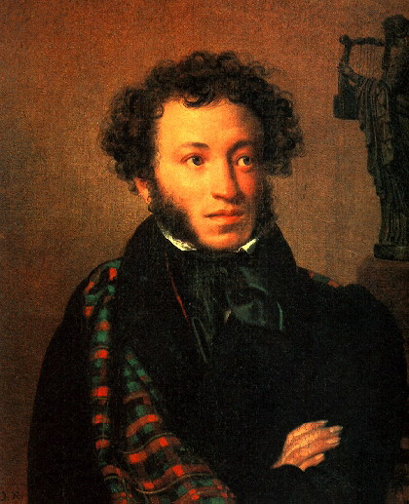
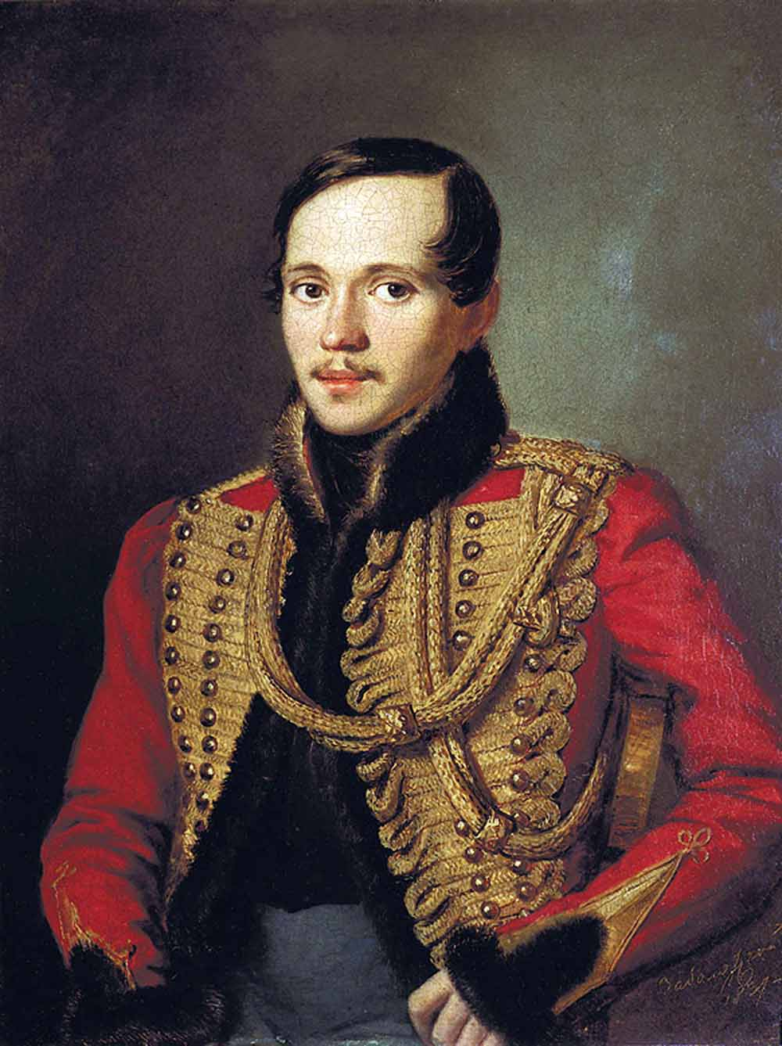
По окончании юнкерской школы Лермонтов был зачислен
в лейб-гвардии гусарский полк на правах вольноопределяющегося
унтер-офицера.
Пушкин был пожалован
в камер-юнкеры помимо и против своего желания указом Николая 1 в 1933 году. Он отнесся к этому знаку царской «милости» с нескрываемой досадой.

Slide 8
(В )продолжение недели известный ученый читал (научно)популярный журнала который был посвящен (историко)литературному процессу в России и (еле)еле справился со статьей написанной явно безграмотным человеком.

Slide 9
В продолжение недели известный ученый читал научно-популярный журнал, который был посвящен историко-литературному процессу в России, и еле-еле справился со статьей , написанной явно безграмотным человеком.

Slide 10


Проверь себя
А19.1 - 3
А19.2 – 4
А19.3 – 3
А19.4 - 2

Slide 11
Благодарю за урок!
Пусть не всё сегодня получилось, но не останавливайтесь на достигнутом, идите вперед! Ищите выход из затруднений, не бойтесь ничего.
Желаю вам новых открытий и новых свершений!

